Slide 1
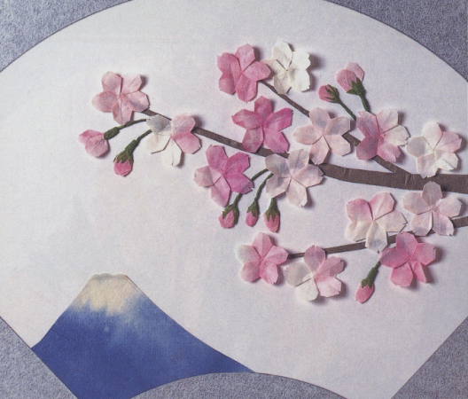
Прекрасное не может быть познано,
Его необходимо чувствовать или создавать…
Гете
ТЕМА: Роль искусства оригами
в развитии мотивации личности ребёнка
к познанию и творчеству
Автор: Пономарёва Татьяна Владимировна,
педагог дополнительного образования

Slide 2
Оригами – искусство складывания из бумаги.
Современный человек прекрасно понимает мир ребенка – сложный комплекс разнообразных зрительных, слуховых, осязательных ощущений и эмоций.
Чувственное восприятие мира захватывает ребенка, полностью владеет и толкает к созиданию, поисковой деятельности, раскрывая творческие способности, заложенные в ребенке с рождения.
Помочь ребенку открыть себя наиболее полно могут родители и педагоги.
А также создать условия для динамики творческого роста и поддержать пытливое стремление ребенка узнать мир во всех его ярких красках и проявлениях.

Slide 3
НЕМНОГО ИСТОРИИ
Оригами — этот искусство бумажной пластики, родившееся в Японии. Несмотря на то, что сама бумага появилась в Китае, именно в Японии научились складывать из нее удивительные по своей красоте фигурки. Может быть, свою роль здесь сыграло и то, что по-японски слова "бумага" и "бог" очень похожи.
Много должен знать и уметь ребенок, вступая в незнакомую, но такую притягательную жизнь. Подготовить ребенка к этому важному моменту жизни поможет оригами — искусство близкое ему и доступное. Доступность бумаги как материала, простота ее обработки привлекают детей. Они легко овладевают различными приемами и способами действия с бумагой, таким как сгибание, многократное складывание, надрезание, склеивание.

Slide 4
Цель занятий оригами:
Дать ребенку возможность реально, самостоятельно открыть для себя волшебный мир листа бумаги, постичь
свойства, структуру, насладиться палитрой цветовых гамм, сочетанием комбинаций различных форм, величин.
Развивать образное представление о возможностях предметов, учиться конструировать и моделировать,
находить неожиданные варианты их использования.

Slide 5
Задачи:
Познакомить детей со свойствами и
особенностями бумаги в различных
изделиях и постараться открыть ее новые
возможности.
Развивать эмоционально – личностную
сферу ребенка.
Развивать свободную творческую личность.
Развивать поисковую деятельность,
интеллектуальную инициативу.
Формировать потребности в создании
собственной поделки, картины.
Учить пользоваться специальной
терминологией.
Воспитывать интерес к истории создания бумаги, искусству оригами.

Slide 6
Применение эффективных методов оригами – повышает интерес к окружающей действительности.
Развивает способность контролировать с помощью мозга тонкие движения рук и пальцев
Улучшает пространственное воображение и умение мысленно оперировать с объемными предметами
Учит читать чертежи, по которым складываются фигуры
Знакомит на практике с основными геометрическими
понятиями
Развивает творческие способности

Slide 7
Оригами – увлекательное занятие для детей и взрослых.
Изготовление различных поделок из цветной бумаги – увлекательное занятие для детей дошкольного возраста, имеющее большое значение в развитии их художественного вкуса, творческого воображения, конструктивного мышления и т.д.
Можно соединить занятия оригами с игрой. Сложив из бумаги поделки животных, дети могут рассказывать с их помощью знакомые сказки, сами становятся сказочными героями, совершают путешествия в мир цветов и т. д. И это еще далеко не все достоинства, которые заключает в себе волшебное искусство оригами.

Slide 8
Ведущими мотивами этого вида деятельности для младшего школьника является стремление к творческой самореализации, желание создать новое, оригинальное. Вместе с тем, фигурки оригами имеют ярко выраженное, утилитарное значение: это игрушки, подарки близким, бытовые принадлежности, макеты геометрических фигур, которые создаются детьми для того, чтобы использоваться на уроках математики, природоведения, чтения.

Slide 9
Педагогами и психологами многих стран давно замечено, что ОРИГАМИ:
учит слушать устные инструкции учителя;
учит совершать последовательные действия;
развивает способность контролировать с помощью
мозга тонкие движения рук и пальцев;
улучшает пространственное воображение и умение
мысленно оперировать с объемными предметами;
знакомит на практике с основными
геометрическими понятиями;
развивает уверенность в своих силах и способностях;
помогает развитию первых чертежных навыков;
стимулирует развитие памяти;
учит концентрировать внимание;
развивает творческие способности и исследовательские навыки;
улучшает глазомер;
снижает тревожность.
Практически все занимающиеся преподаванием
оригами педагоги отмечают положительное
влияние этого занятия на успехи своих учеников и
по остальным предметам. Занятия складыванием
способствуют развитию психологических контактов между
педагогом и учащимися.

Slide 10
Роль искусства оригами в развитии личности ребенка
Сегодня многие педагоги уже осознают, что истинная цель обучения - это не только овладение определенными знаниями и навыками, но и развитию воображения, наблюдательности, сообразительности и воспитание творческой личности в целом. Как правило, отсутствие творческого начала зачастую становится непреодолимым препятствием в старших классах, где требуется решение нестандартных задач. Основные же проблемы начальной школы фокусируются больше на познавательных процессах, хотя именно у младшего школьника в гораздо большей степени сохраняются черты для развития воображения и творческих способностей. Творческая деятельность должна выступать таким же объектом усвоения, как знания, умения, навыки, поэтому в школе, особенно начальной, нужно учить творчеству. Творческие способности следует начинать развивать как можно раньше, и процесс этот должен быть безостановочным.

Slide 11
